Slide 1
Презентация к тематическому досугу «Деревенский дворик»
«Угадай животное»
Выполнила: воспитатель Смирнова Д.Н.
ГБДОУ детский сад № 126 Выборгского района Санкт-Петербурга

Slide 2
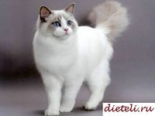
Ночью он совсем не спит, дом от мышек сторожит, Молоко из миски пьет, ну конечно это – …(кот)

Slide 3
В будке живет, кости грызет. Лает и кусается – как называется?

Slide 4
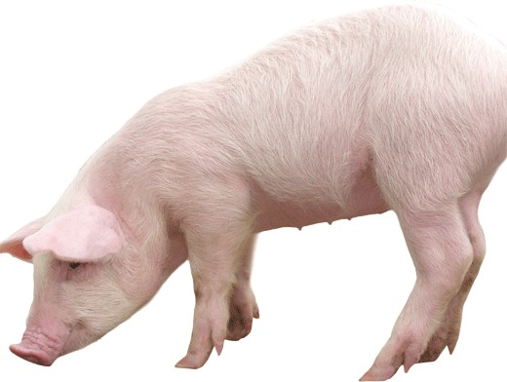
Носик круглый, пятачком, им в земле удобно рыться, Хвостик маленький крючком. Вместо туфелек — копытца

Slide 5
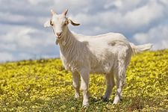
Это кто? Бородка, рожки. У неё в копытцах ножки. Хитрые блестят глаза И зовут её… (коза!)

Slide 6
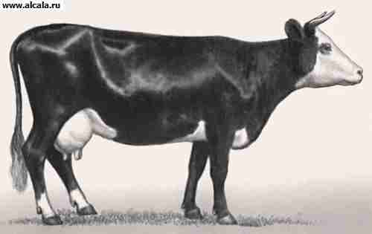
Угадать её легко. Чтобы было молоко, в поле щиплет травку снова. Кто мычит, скажи? … (корова.)

Slide 7
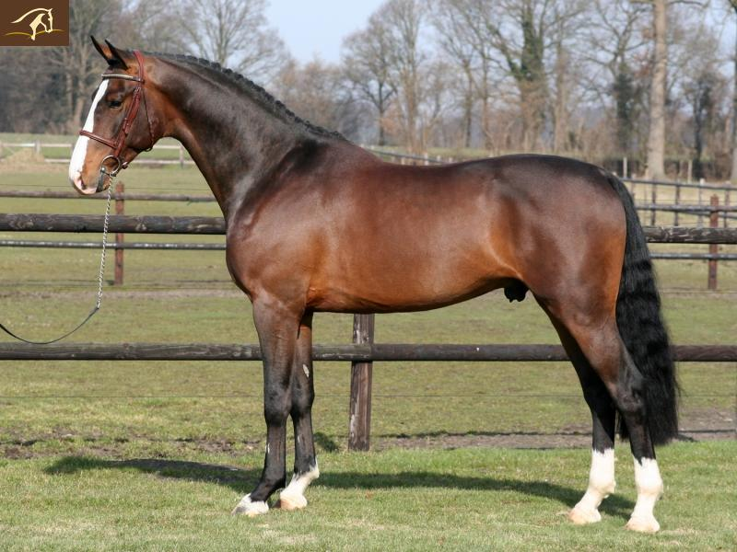
Быстрее ветра я скачу, ''Цок-цок,'' – копытами стучу, Я громко ''иго-го'' кричу, Садись на спину – прокачу!

